Slide 1

第五部分 根据aisle字段
商品类中关联规则
LOGO
周晓彤

Slide 2
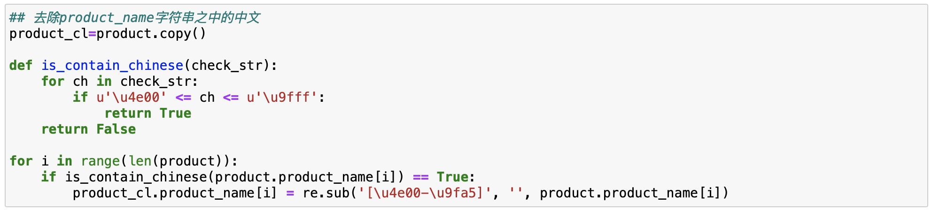
5.1
数据预处理（1）
在数据导入时，我们发现product数据中存在中文，故在数据预处理第一步将中文将中文剔除，代码如下：
对比结果如下：

Slide 3
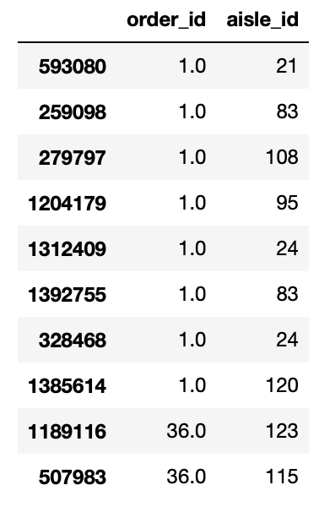
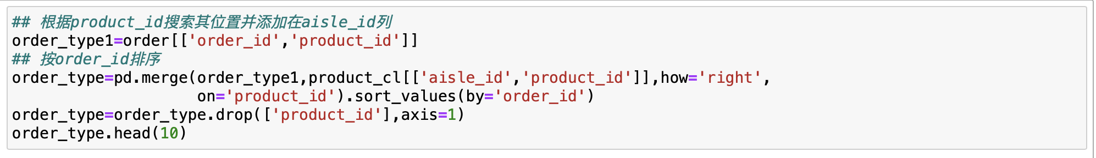
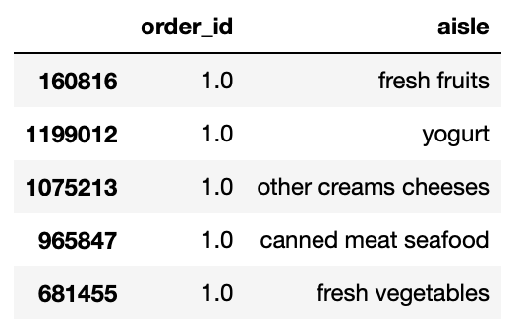
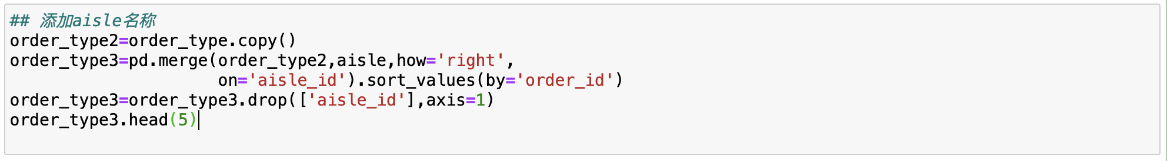
5.1
数据预处理（2）
由于该部分需要根据aisle字段概化商品为商品类，这里根据product_id在product表中找到商品相对应的aisle_id，并添加列aisle_id至order_type表，代码如下：
其次，我们再根据aisle_id在aisle表中找到相对应的aisle名称，重复上述动作，代码如下：

Slide 4
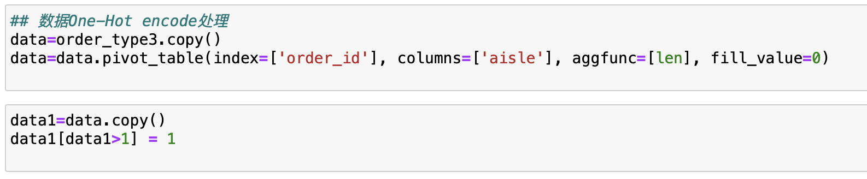
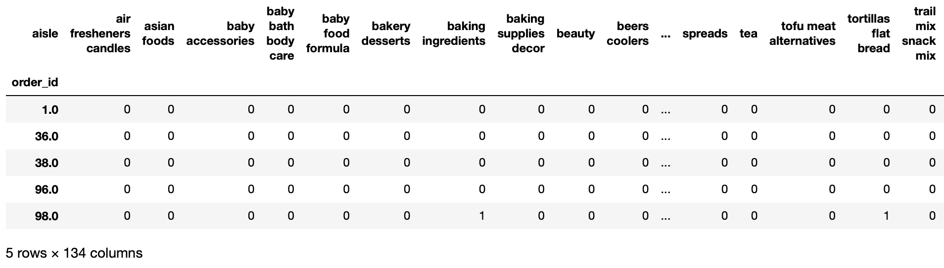
5.1
数据预处理（3）
最后，对aisle数据列做One-Hot encode处理，代码和结果如下：

Slide 5
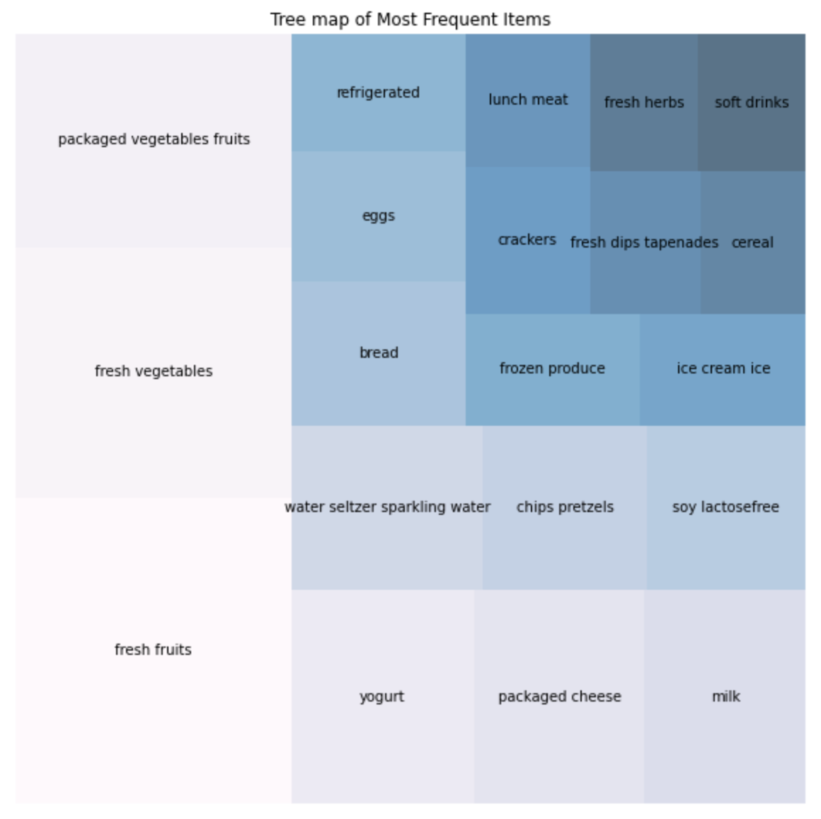
5.1
数据预览
在进行完数据预处理后，我们用Tree Map对order_type表中最常出现的aisle字段进行统计和可视化展示，结果如右图所示：
其中，可见packaged vegetables fruits、fresh fruits和fresh vegetables是顾客最常购买的商品类别

Slide 6
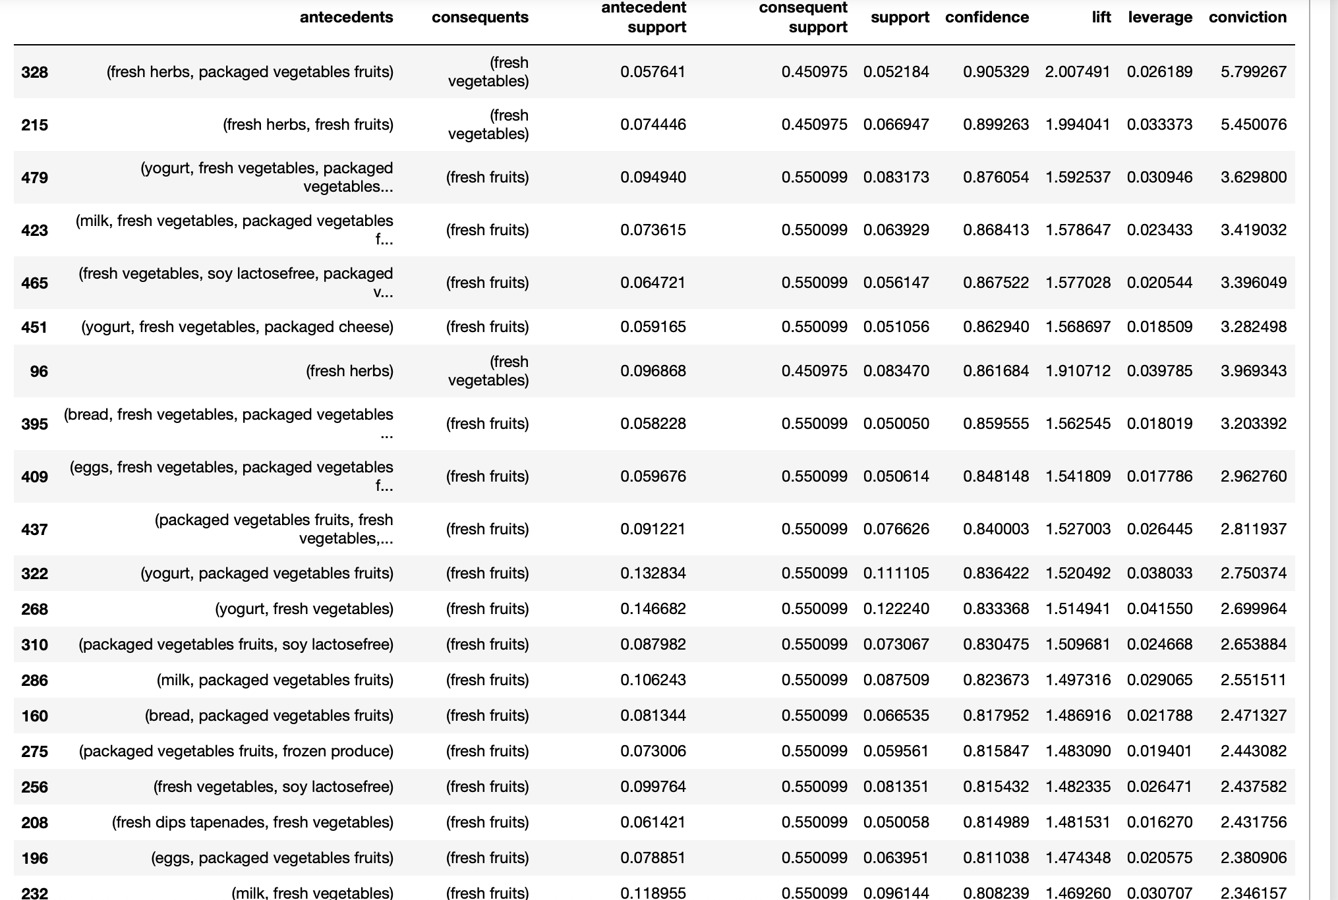
5.2
Apriori算法
这里以lift和confidence的综合排序，截取前20个关联规则，结果如右图所示：
其中可见lift都大于1，可见antecedents和consequents呈正相关关系，顾客在购买前者的时候更倾向于加购后者。
Max. lift = 2.01
Max. confidence = 0.91

Slide 7
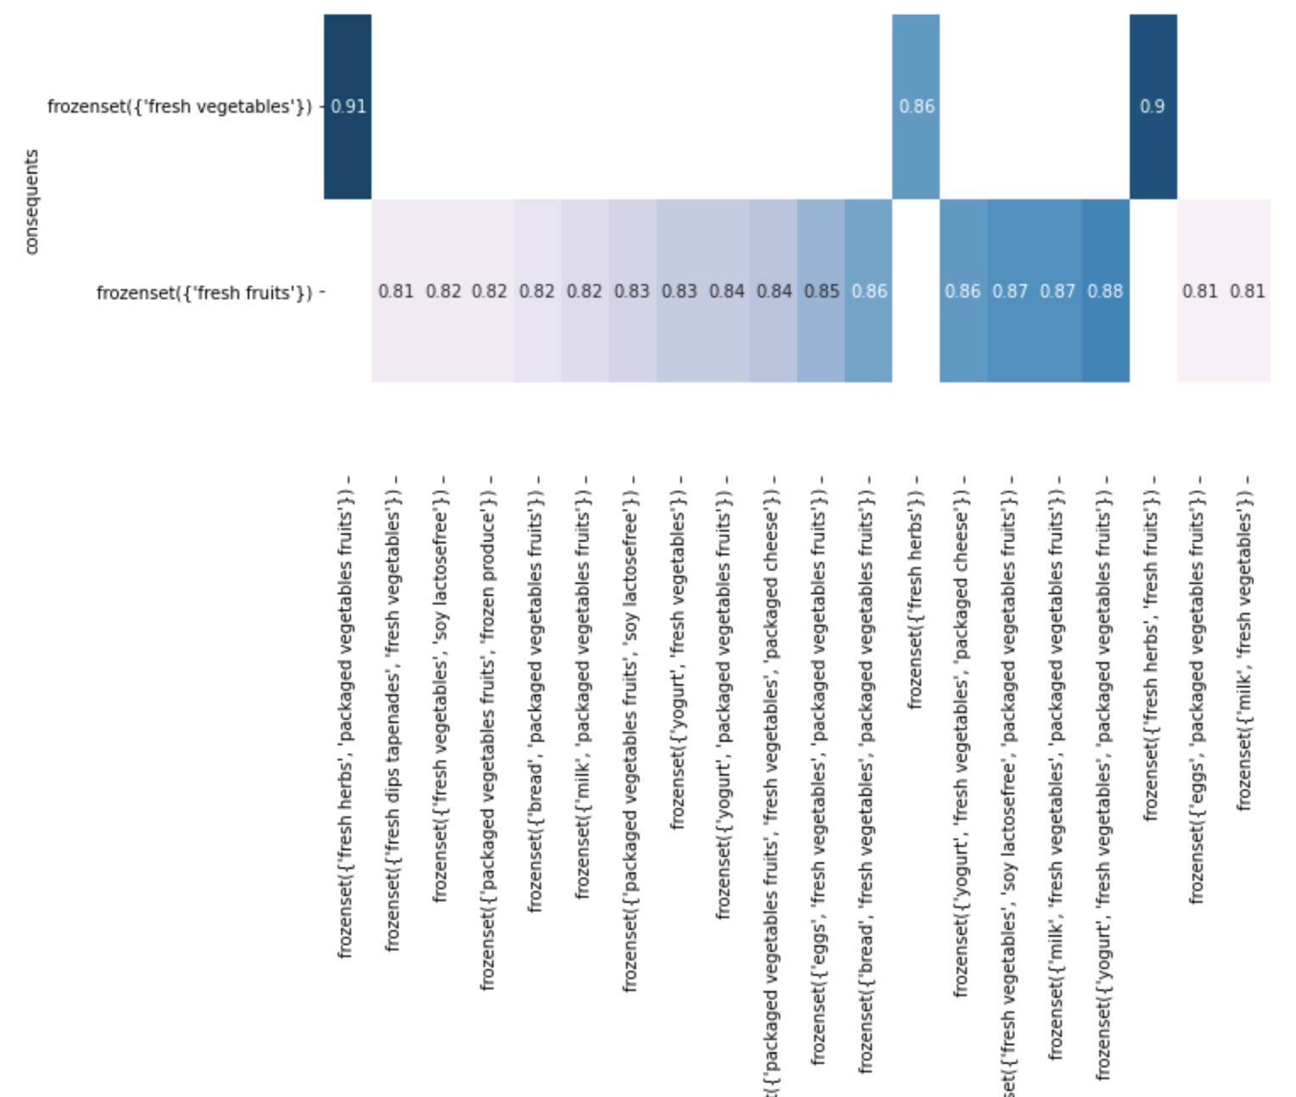
5.2
Apriori算法
之后，我们将前面得到的前20个关联规则，以 confidence参数为标准，以矩阵形式画出，结果如右图所示：
其中，我们发现大部份关联规则的antecedents都与订单中最常出现的fresh fruits和fresh vegetables相关。
我们推测其原因在于新鲜水果和新鲜蔬菜类商品概括性较高，顾客来到超市普遍也都处于买菜的目的，对此需求较高，购买也较为频繁。

Slide 8
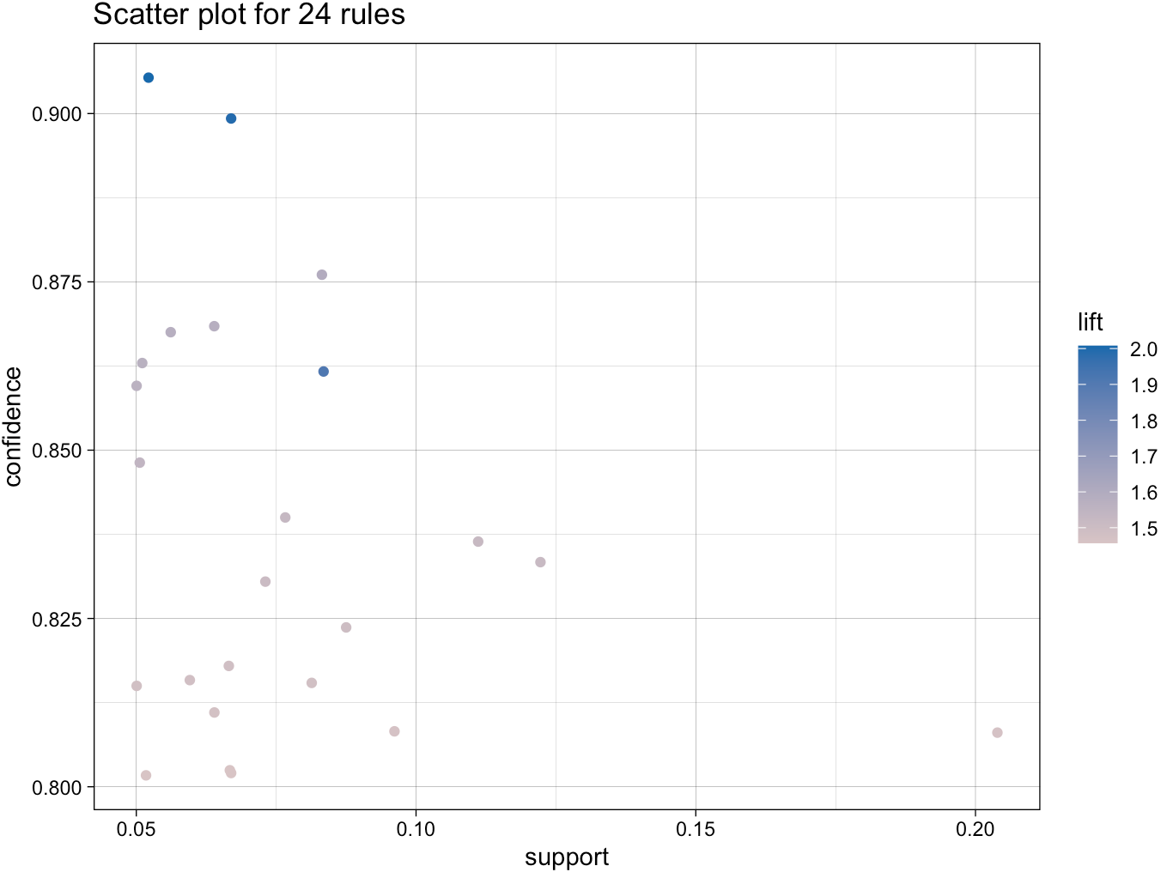
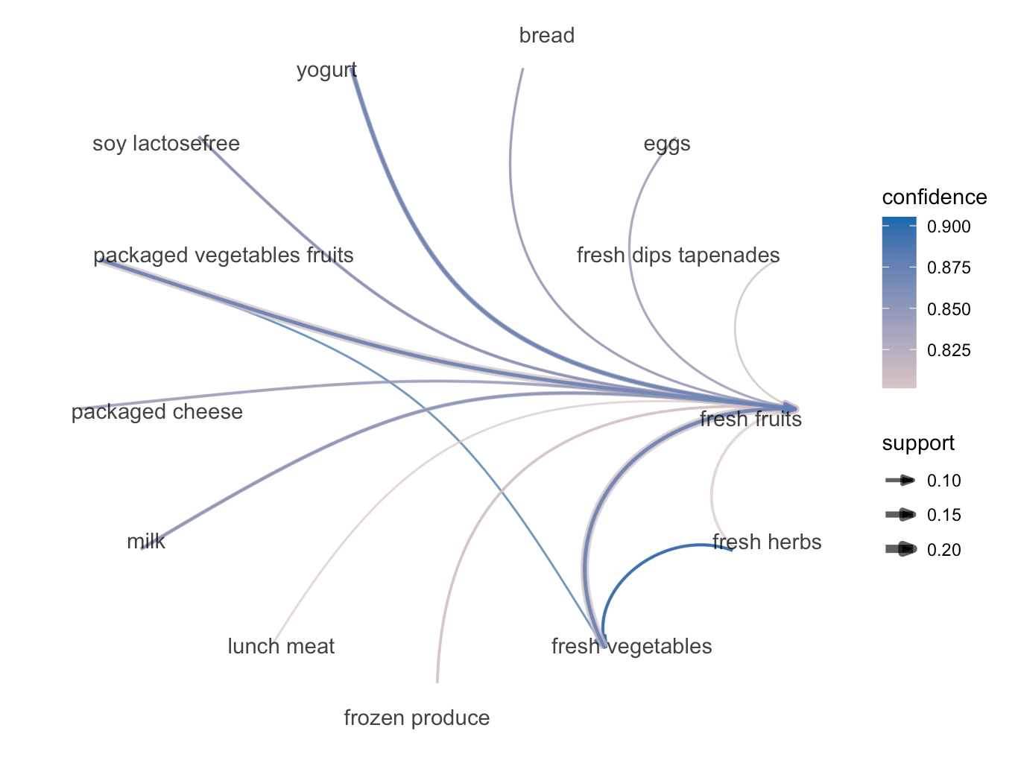
5.2
Apriori算法
为了简化画图步骤和计算算法使用时间，这里我们将数据带去r语言中继续分析
右图为关联规则的scatter plot，shading为lift数值大小：
左图为graph图，其中，shading表示了confidence的数值大小
运行时间：0.4s

Slide 9
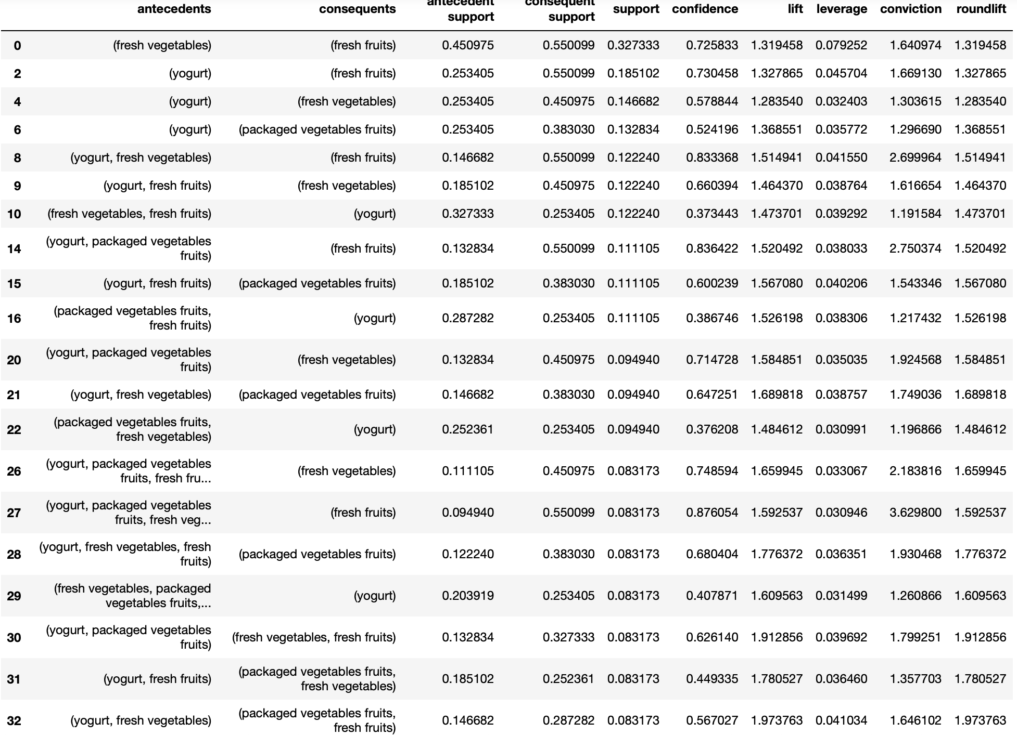
5.3
FP-growth算法
这里同样以lift和confidence的综合排序，但在输出结果时我们发现算法中有相同的antecedents和consequents项集的出现，这里推测是因为FP-Tree对于数据排序敏感的原因导致。
删除相同项后，截取前20个关联规则，结果如右图所示：
FP-growth算法中的lift同样都大于1，为正相关关系。
Max. lift = 1.32
Max. confidence = 0.73

Slide 10
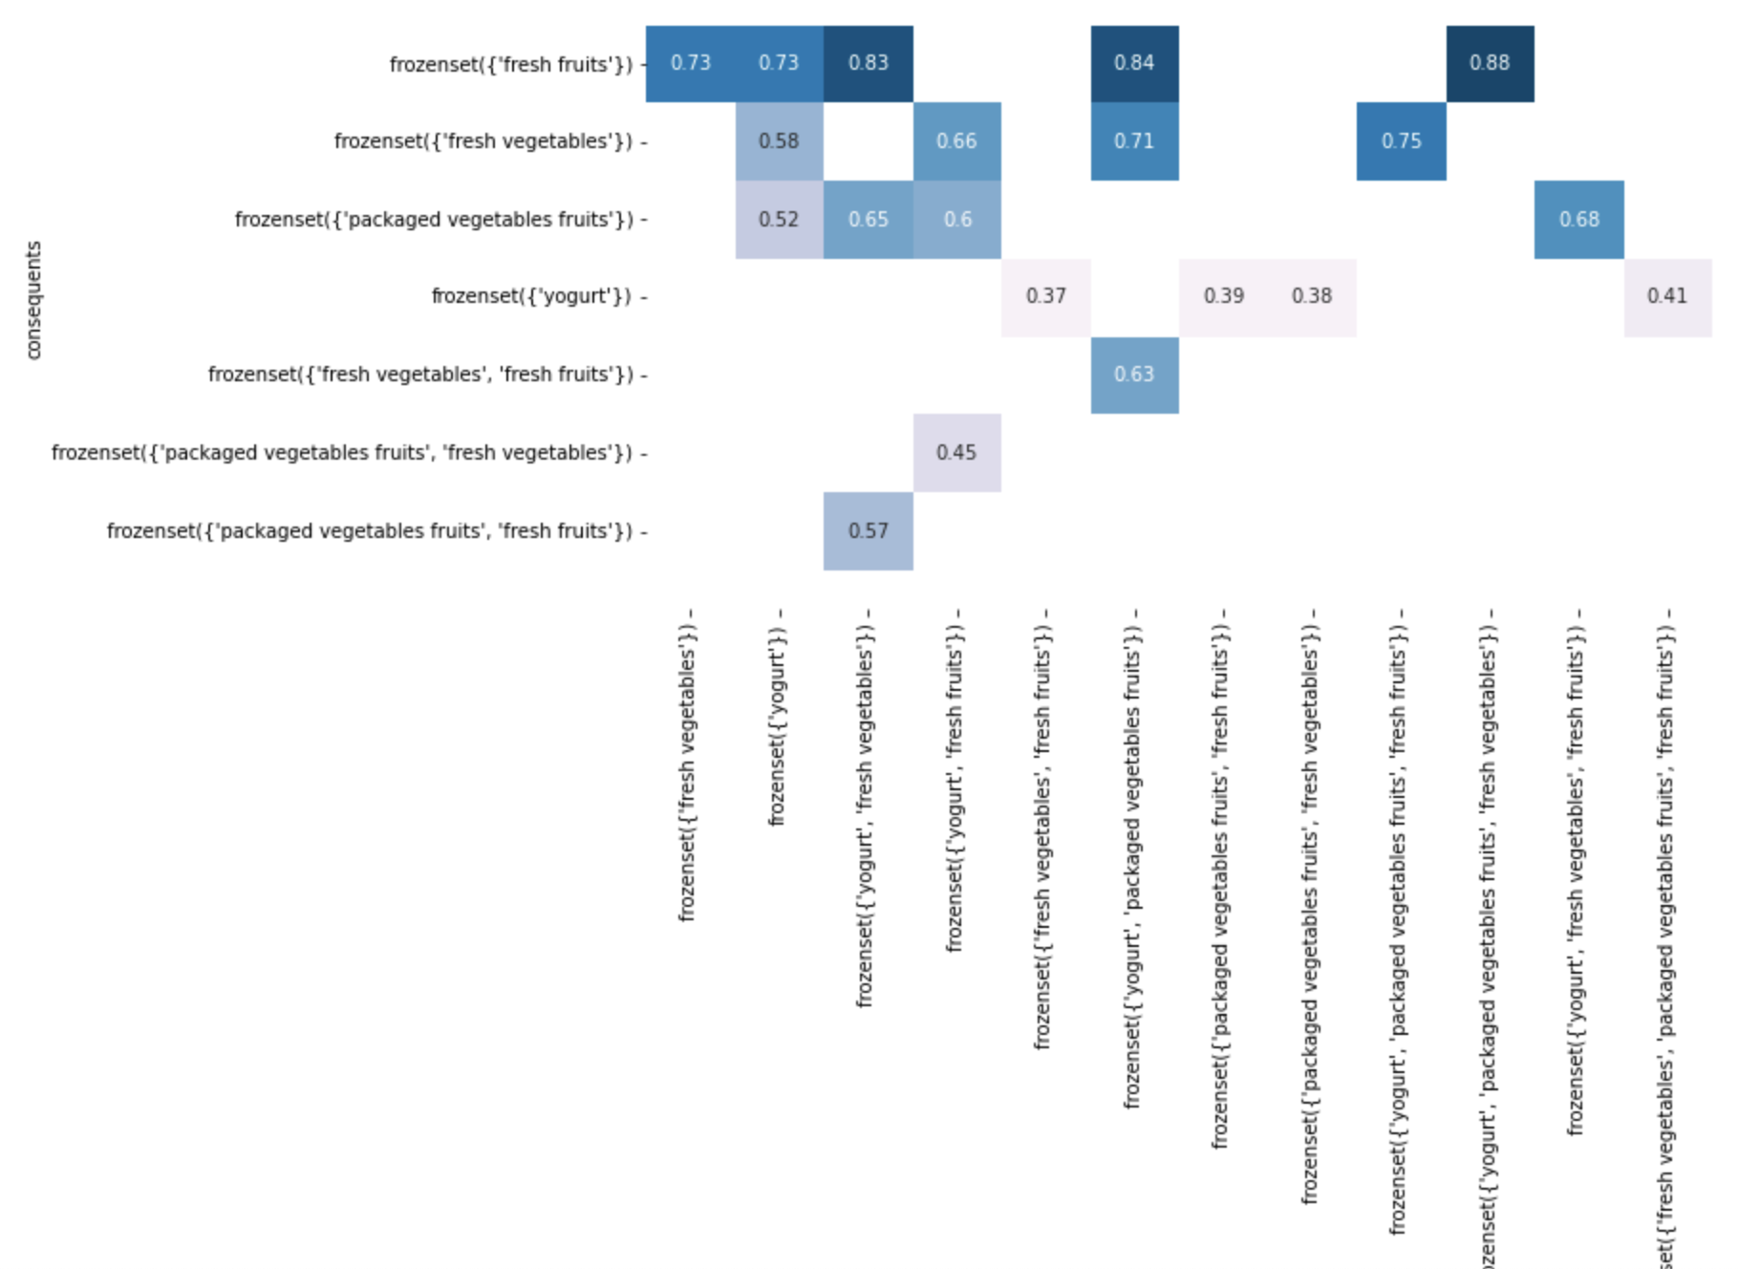
5.3
FP-growth算法
我们将前面得到的前20个关联规则，同样以confidence参数为标准，以矩阵形式画出，结果如右图所示：
与Apriori算法的矩阵相对比，我们发现图中consequents与antecedents的比例显然更为平均。
除此之外，lift和confidence数值都较Apriori算法有所下降，这里猜测是因为antecedents和consequents相集长度也相对减少，所以相关程度有所下降。

Slide 11
5.3
FP-growth算法
右图为关联规则的scatter plot，shading为lift数值大小：
左图为graph图，其中，shading表示了confidence的数值大小
运行时间：0.4s

